Slide 1
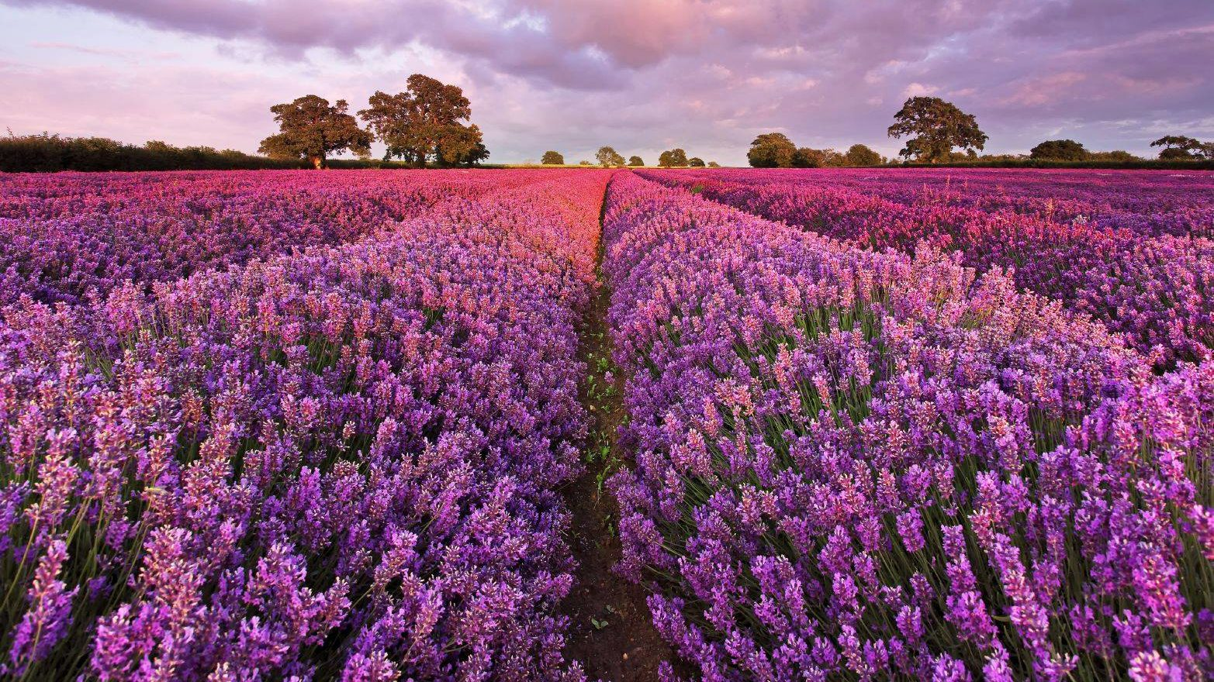
Purple Garden Kft.

Slide 2
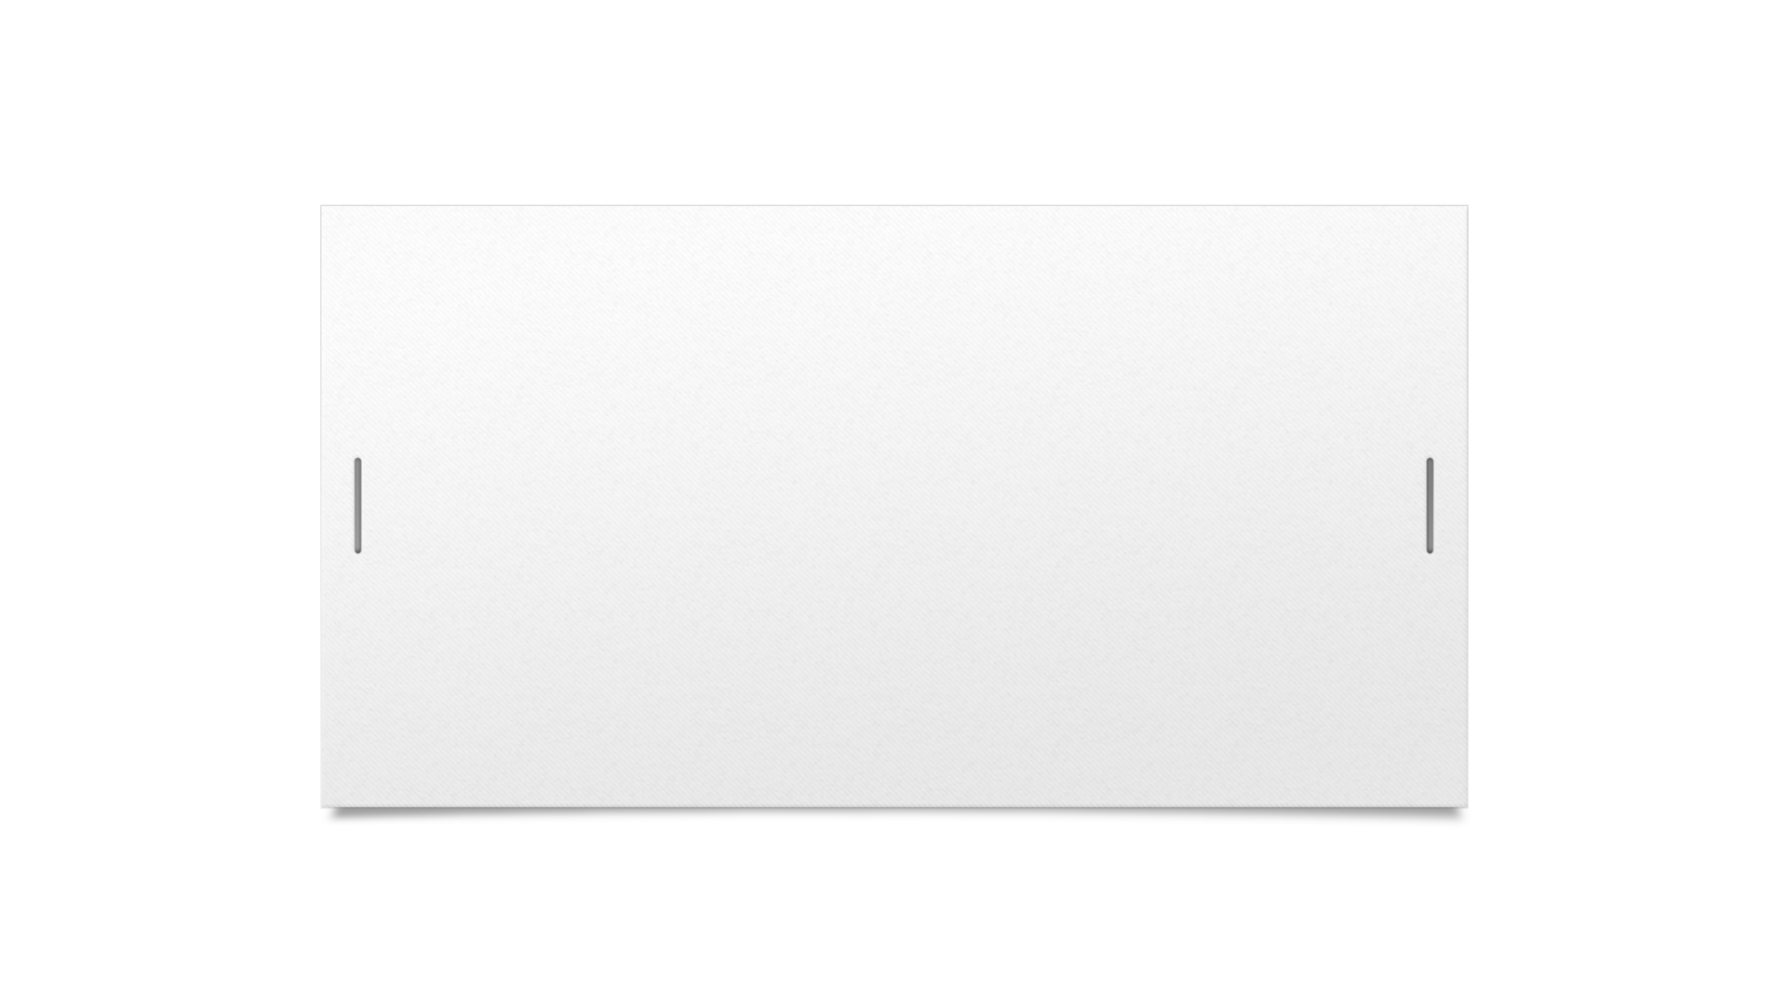

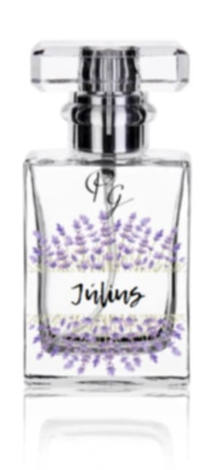
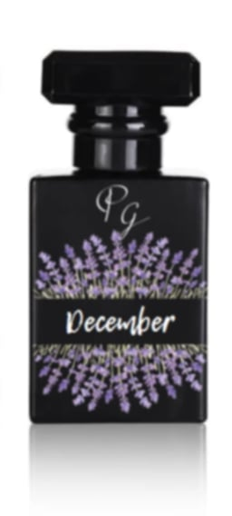



Termékeink
Levendula, illetve levendula alapú parfümöket árusítunk környezetbarát módon.

Slide 3
Kapcsolat
9022 Győr, Bisinger sétány 32.
Email: purplegardenkft@gmail.com
Tel: +36 67 63 24 56

Slide 4
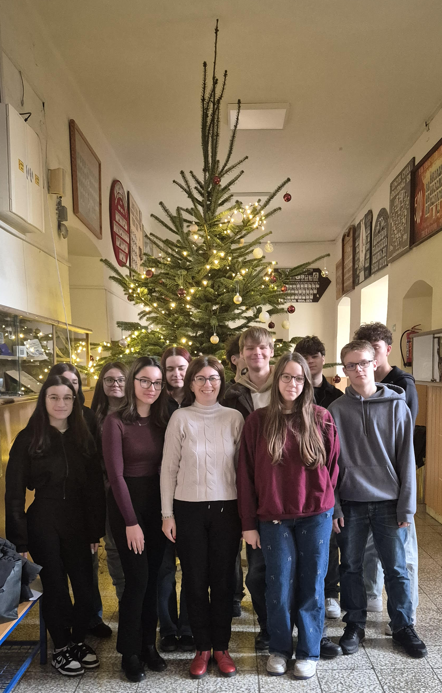
Csapatunk

